Slide 1


Chào mừng các em đến với tiết Tiếng Việt - Lớp 2

Slide 2

Thứ hai ngày 18 tháng 10 năm 2021
Tiếng việt
Tiết 1+ 2: Đọc
Yêu lắm trường ơi!

Slide 3


Khởi động

Slide 4


Slide 5

2. Bạn nhỏ trong bài hát có tình cảm như thế nào với ngôi trường của mình?

Slide 6
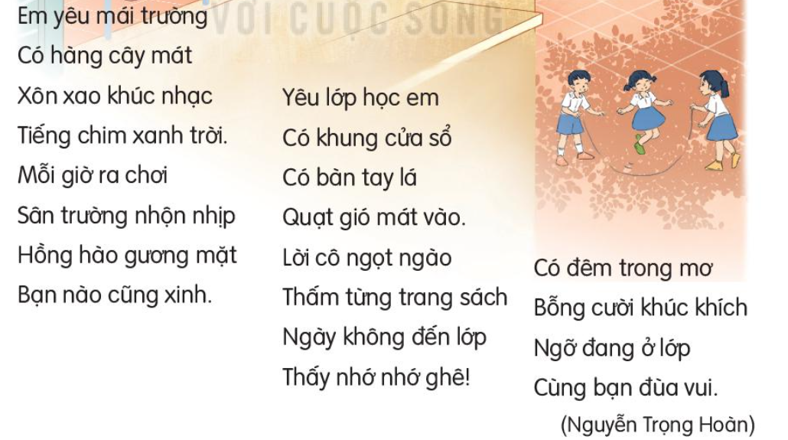
Yêu lắm trường ơi
Đọc mẫu

Slide 7
Yêu lắm trường ơi
1
2
3
Luyện đọc theo khổ

Slide 8

Yêu lắm trường ơi
1
2
3
Thi đọc theo nhóm

Slide 9
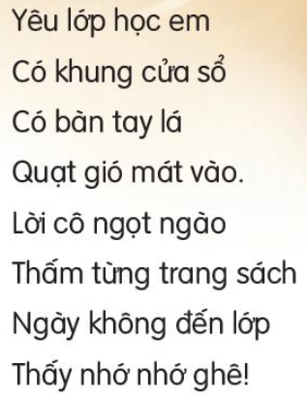
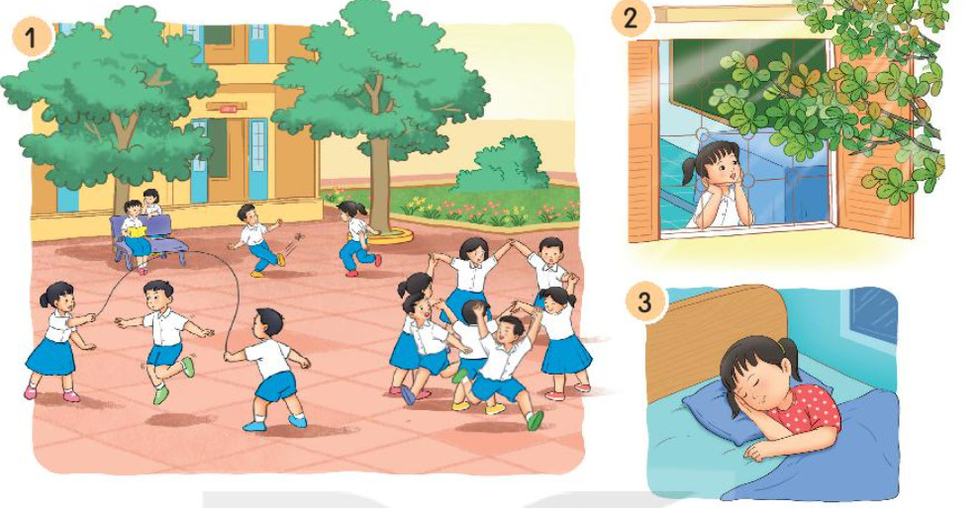
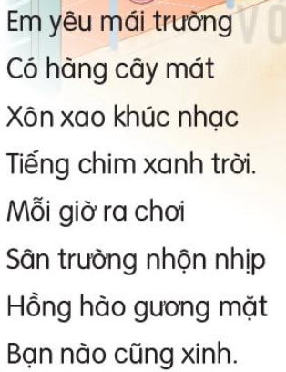
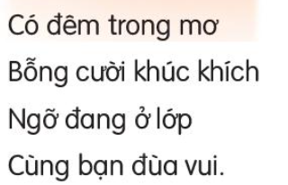
1. Đọc khổ thơ tương ứng với từng bức tranh dưới đây

Slide 10
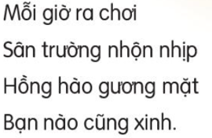
2. Tìm những câu thơ tả các bạn học sinh trong giờ ra chơi
3. Bạn nhỏ yêu những gì ở trường, lớp của mình?
hàng cây mát, sân trường, khung cửa sổ
4. Bạn nhỏ nhớ gì về cô giáo khi không đến lớp?
Nhớ lời cô ngọt ngào

Slide 11

1. Từ nào trong bài thơ thể hiện rõ nhất tình cảm của bạn nhỏ dành cho trường lớp?
Yêu

Slide 12
2. Kết hợp từ ngữ ở cột A với từ ngữ ở cột B để tạo câu nêu đặc điểm?
A
B
Gương mặt các bạn
nhộn nhịp
Lời cô
ngọt ngào
Sân trường
hồng hào

Slide 13


  Tiết 3

Slide 14
Thứ ba ngày 19 tháng 10 năm 2021
Tiết 3: Viết
Chữ hoa E, Ê
Tiết 4: Nói và nghe
Kể chuyện: Bữa ăn trưa
.

Slide 15


Viết

Slide 16
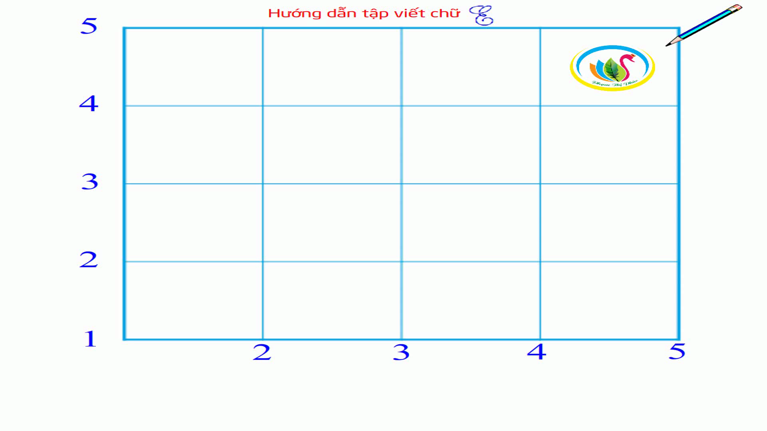

Slide 17
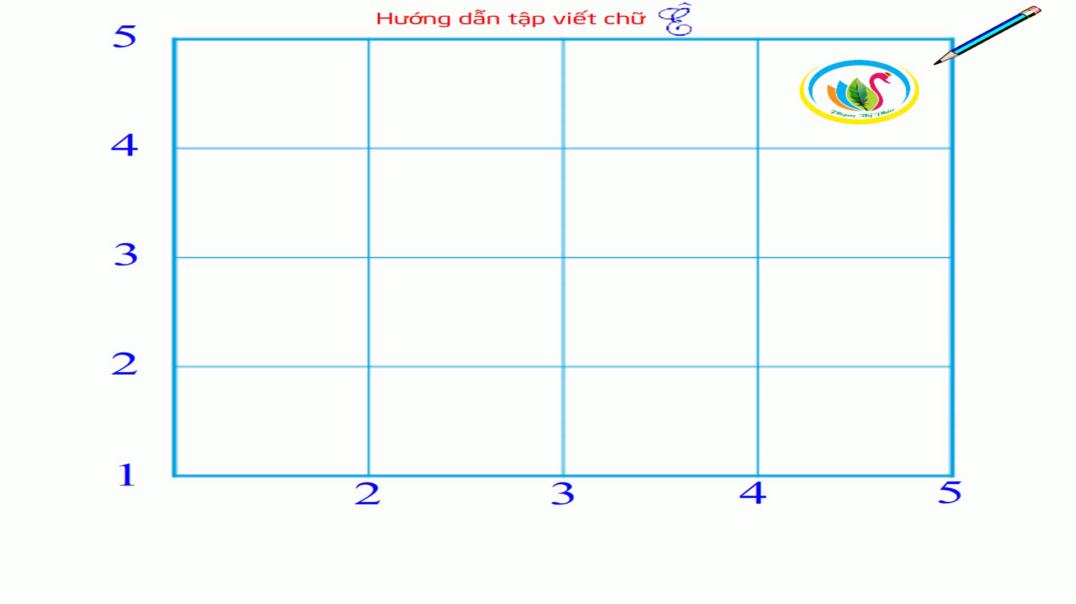

Slide 18
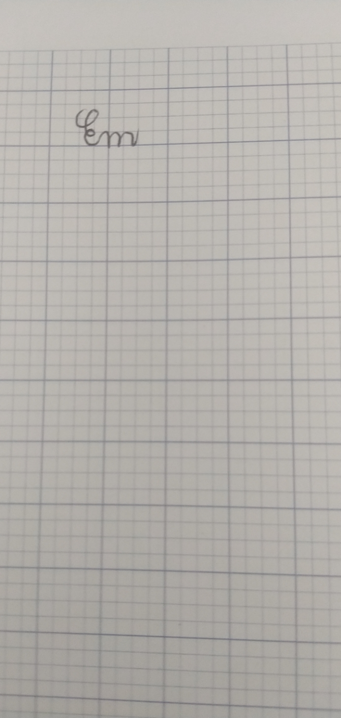

Slide 19

Viết từ ứng dụng
Em yêu mái trường
Có hàng cây mát

Slide 20
  Tiết 4

Slide 21

Nói và nghe

Slide 22
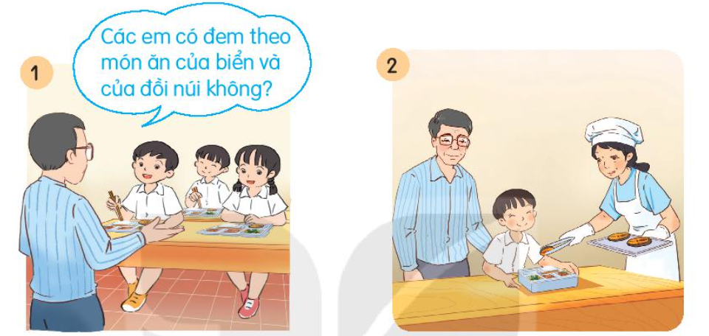
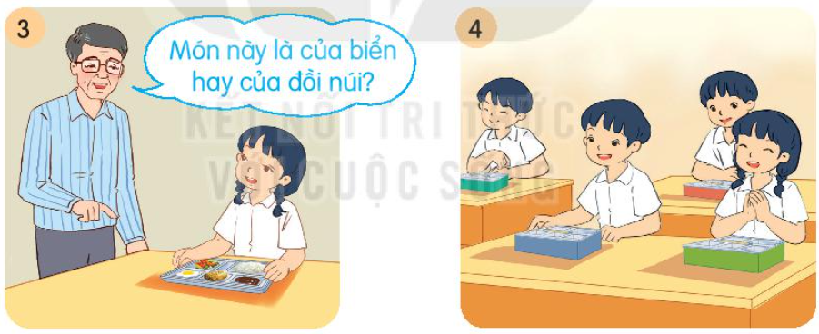
1. Nghe kể chuyện
Bữa ăn trưa

Slide 23
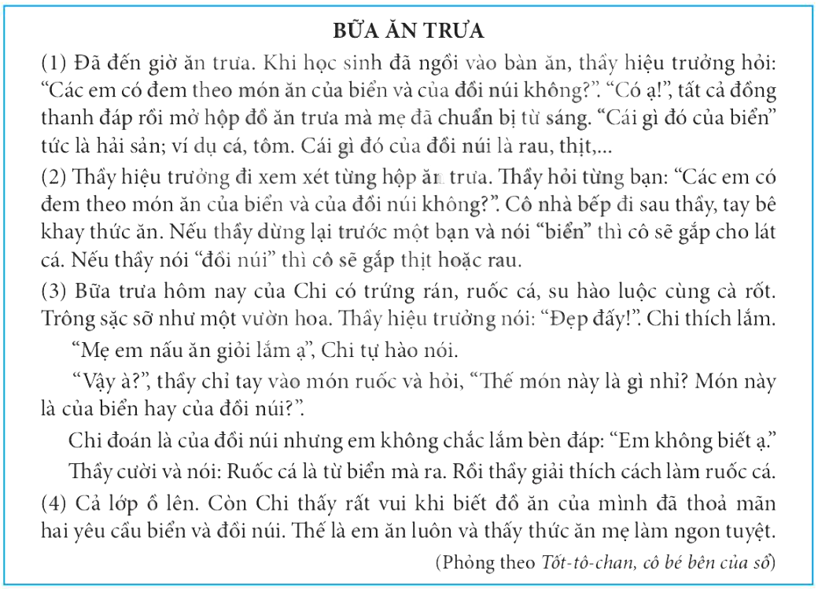

Slide 24
Chọn kể 1-2 đoạn của câu chuyện theo tranh

Slide 25
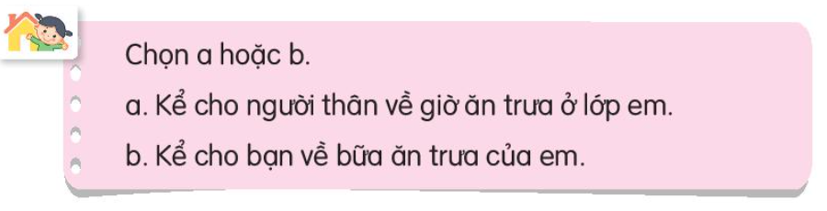
- Những món ăn nào em yêu thích?
- Em ngồi ăn cạnh bạn nào?
- Trước bữa ăn, em làm gì?
- Sau bữa ăn, em làm gì?

Slide 26


CỦNG CỐ BÀI HỌC

Slide 27


















Lớp 2A hẹn gặp lại các bạn ở bài sau nhé

